Slide 1
Git+Maven+TestNG报告美化
欢迎进入 特斯汀学院
主讲老师：Roy QQ：578225840
班主任 QQ：1522599327

Slide 2
课程回顾
TestNG安装与基本注解
TestNG的管理层级：Suite->Test->class->method
通过xml文件进行testng中测试方法执行逻辑的管理。
优先级、分组和依赖关系设置。
Testng数据驱动
通过@dataprovider接收excel读取出的二维数组进行数据驱动
两种思路：
1、针对同样的操作，提取不同的数据组合，进行同一功能的测试（覆盖正常和异常输入。）
2、关键字驱动，数据和执行动作都在数据文件中记录
Testng结果中文乱码
在eclipse目录中的eclipse.ini文件中加入-Dfile.encoding=UTF-8

Slide 3
Part.1
Maven依赖管理
目
录
Part.2
版本管理与git使用
CONTENT
Part.3
Allure美化TestNG报告

Slide 4
PART 1
Maven依赖管理

Slide 5
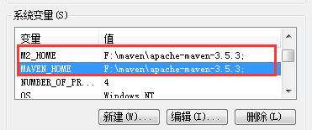
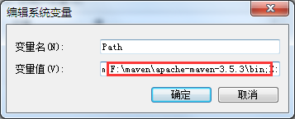
Maven安装配置
Maven安装
Maven 是一个项目管理工具，可以对 Java 项目进行构建、依赖管理。
官网下载：http://maven.apache.org/download.cgi
下载后解压到不带中文和特殊字符的目录下
Maven环境变量配置
新增系统变量MAVEN_HOME(M2_HOME不是必须，可以不配)，值指定为maven解压目录。
在path中添加;%MAVEN_HOME%\bin；

Slide 6
Maven使用
设置maven阿里云镜像仓库
当需要引入依赖的jar包时，maven会在本地仓库进行查找，本地资源仓库默认在用户目录的.m2目录下。
如果本地没有对应资源，就会从中央仓库进行下载。由于中央仓库是境外服务器，下载可能会比较慢，所以将阿里云镜像加入到maven配置中。
在maven目录的conf目录下，修改settings.xml中mirrors标签中加入如下内容：
<mirror>
<id>alimaven</id>
<name>aliyun maven</name>
<url>http://maven.aliyun.com/nexus/content/groups/public/</url>
<mirrorOf>central</mirrorOf>
</mirror>
Maven依赖管理
配置pom文件管理需要引入的库文件
查找中央仓库pom依赖：https://mvnrepository.com/tags/maven
在中央仓库中搜索需要引入的类库，将pom依赖配置复制到项目的pom.xml中。

Slide 7
Maven命令执行
在eclipse执行maven命令
在pom文件中右键run as将出现常用的maven命令
使用maven clean 命令清理工作环境
使用maven install 安装和部署项目到本地资源仓库
使用maven test 执行单元测试
使用maven site 完成项目站点文档创建的处理
在项目目录下cmd执行mvn命令
在项目目录存放pom文件的位置，shift+右键在当前位置打开命令行工具，使用mvn命令，也可以执行maven的命令

Slide 8
PART 2
版本管理与git使用

Slide 9
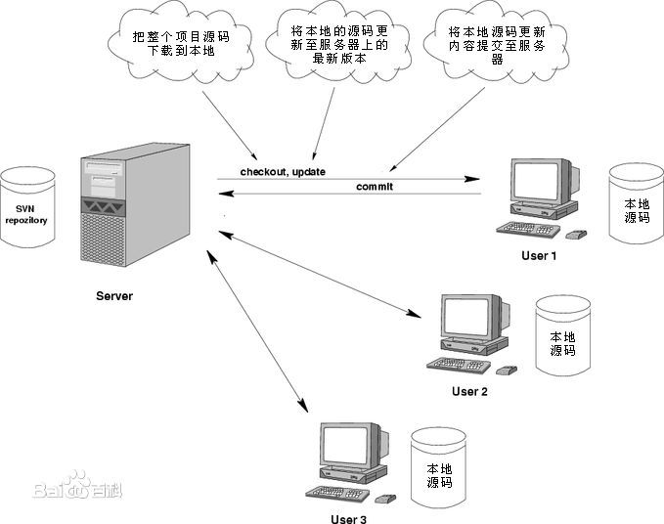
版本管理
版本管理
版本管理是为满足不同需求，对同一产品或系统进行局部的改进和改型所产生的产品或系统系列的变更情况进行记录、跟踪、维护和控制的过程。
常用版本管理工具包括GIT、SVN、CVS等。
版本管理意义
代码的版本管理
代码的备份与恢复
代码错误跟踪记录
提升开发效率

Slide 10
Git安装与配置
GitHub服务器
通常在公司中会配置有git的服务器，而git官网https://github.com
也提供了github供开源使用，相当于一个云服务器，在服务器上能找到诸多开源项目代码。
Git客户端安装
下载安装git的windows版客户端： https://www.git-scm.com/download/win
生成公钥与私钥：参考课程word文档。
git config --global user.name "user.name“
git config --global user.email yourmail@qq.com
ssh-keygen -t rsa -C "yourmail@qq.com."
生成后在服务端配置你的本地公钥，点击头像->settings->SSH and GPG keys
->new SSHkey->复制公钥id_rsb.pub中的内容->完成添加。
之后就可以向服务器提交修改代码。

Slide 11
Git使用
Git 工作流程
设置一个文件夹作为git目录 git init
克隆 Git 资源作为工作目录。 git clone {版本库地址}
在克隆的资源上添加或修改文件。
如果其他人修改了，你可以更新资源。 git pull
在提交前查看修改。 git commit
提交修改。 git push

Slide 12
PART 3
Allure美化TestNG报告

Slide 13
Allure+testng示例代码
从github上clone Allure示例代码使用
地址：https://github.com/allure-examples/allure-testng-example
添加项目源码使用allure美化报告
注意在使用过程中如果有中文乱码，在surefire插件中加入
<argLine>-Dfile.encoding=UTF-8</argLine>进行设置
执行完成后生成allure报告
在项目路径下运行mvn io.qameta.allure:allure-maven:serve命令生成allure美化报告

Slide 14
作业
改造testng项目为maven项目
从github拉取allure的配置，将testng的项目改造为maven项目进行依赖管理。
将项目上传到自己的github服务器进行管理

Slide 15
THANKS
动脑学院软件测试

